Slide 1
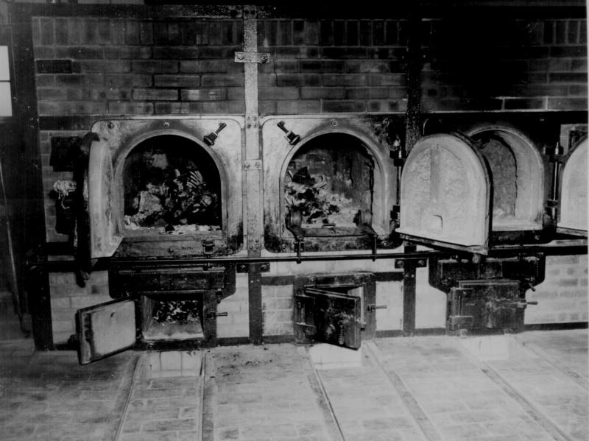
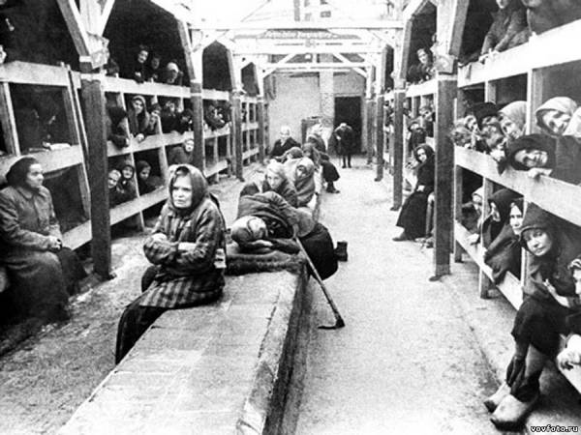
Равенсбрюк – самый большой женский лагерь на территории Германии. Предназначался для заключенных всех национальностей. 92 700 женщин и девушек, почти всех европейских стран нашли здесь себе могилу.

Slide 2
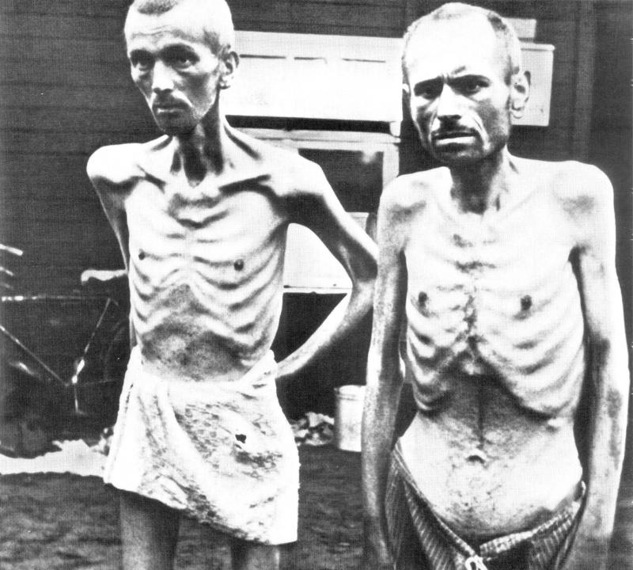
Майдане – лагерь массового уничтожения на территории Польши. В нем было истреблено 1,5 миллиона человек.

Slide 3
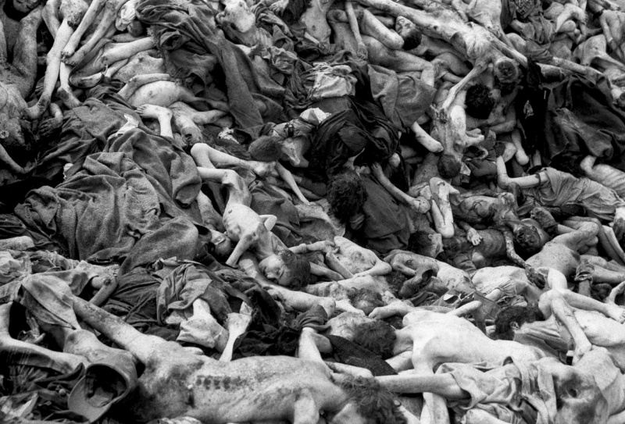
Освенцим – также был создан на территории Польши. Этот самый большой Концентрационный лагерь являлся комбинатом по уничтожению людей с использованием достижений техники. За годы его существования было уничтожено более 4 миллионов человек.

Slide 4
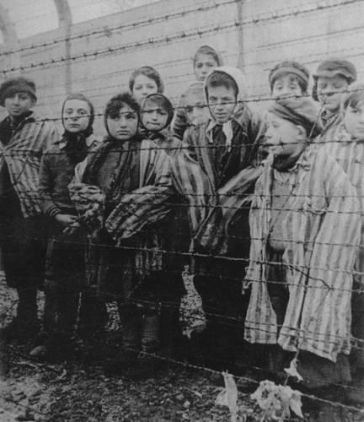
аласпилс – лагерь смерти в Литве. В нем погибло 100 тысяч человек – из них около 7 тысяч детей. Здесь у новорожденных детей брали кровь для раненых немцев…

Slide 5
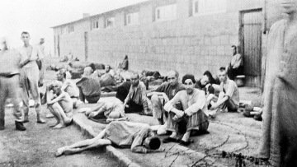
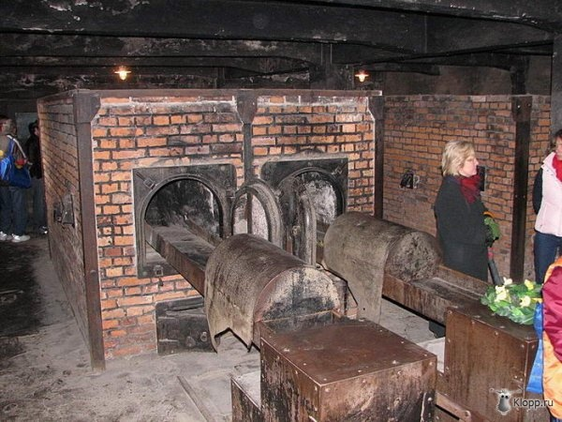
Заксенхаузен – лагерь смерти, где 9 лет зверски истребляли людей. Здесь было уничтожено более 100 тысяч человек.

Slide 6
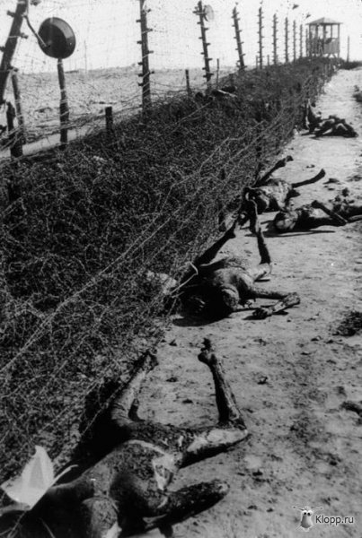
Ясиновац – концлагерь в Югославии.
В нем было замучено 70 тысяч человек.

Slide 7
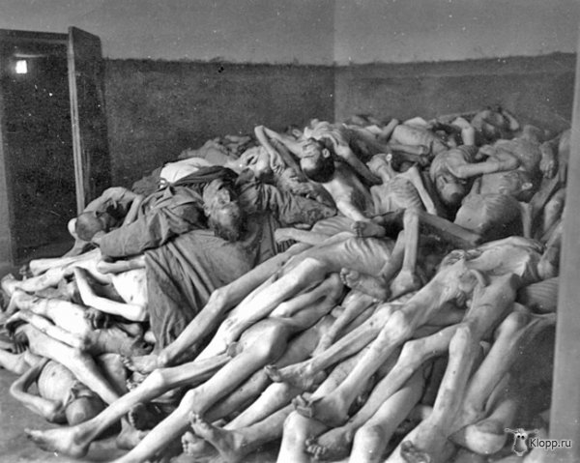
Маутхаузен – Австрия. Через него прошло 325 тысяч человек, из них 122 767 человек было расстреляно, замучено, заживо сожжено.

Slide 8
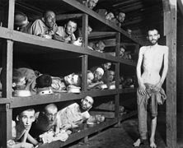
Бухенвальд – лагерь смерти на территории Германии. За период 16 июля 1937-31 марта 1945 года мучениям подверглись 238 980 человек, из 32 стран. Более 56 545 из них нашли здесь свою смерть.

